Slide 1
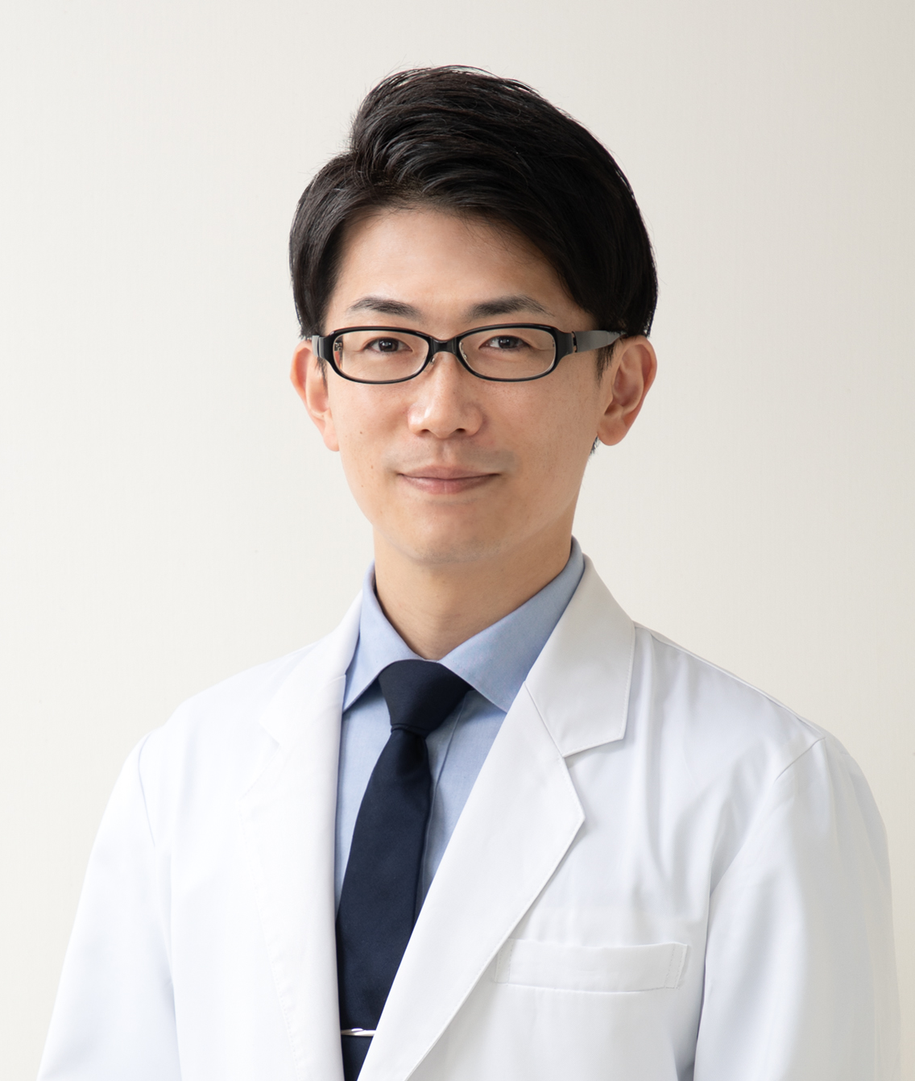
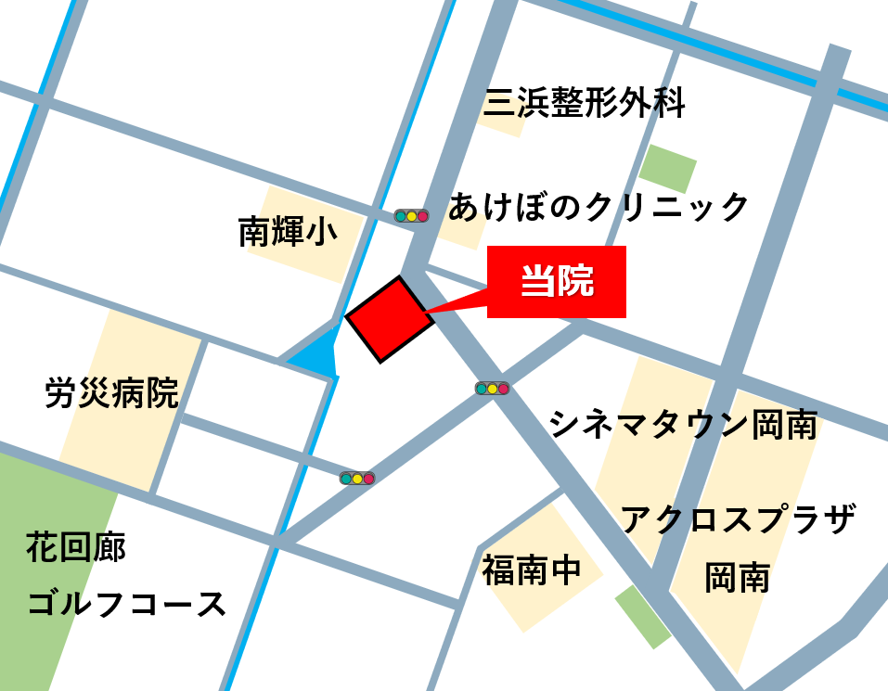
内科・循環器内科・糖尿病内科
うらべ内科クリニック
4月25日(火)
新規開院
4月22日(土)23日(日)
10:00～15:00
院内見学会開催
かかりつけ医として
ちょっとした体調不良や体のお悩みでも構いません
お気軽にご相談下さい
循環器専門医として
狭心症、不整脈、心不全などの心臓疾患に専門的に対応します
息切れ、むくみ、脈の乱れでお悩みの方はご相談下さい
総合内科専門医として
循環器専門医
高血圧、糖尿病、脂質異常症などの生活習慣病を中心に
内科全般に対応します
総合内科専門医
うらべ ちから
院長
卜部 力
診察時間 | 月 | 火 | 水 | 木 | 金 | 土 | 日
8:30～12:30 | ／ | ● | ● | ● | ● | ★ 14時まで | ／
14:00～17:30 | ／ | ● | ● | ● | ● | ／ | ／
【休診日：月曜日／日曜日／祝日】
午前受付12:00／午後受付17:00／土曜日受付13:30まで
℡086-259-3801
共用駐車場 100台完備
◆岡山ろうさい病院から400m
◆バス停【南輝小学校前】徒歩3分
◆バス停【新町中央】徒歩3分
〒702-8056 岡山市南区築港新町2丁目1-15
公式ホームページ・LINE・スマホから
24時間予約可能

